Slide 1

Jesus – sein Tod und seine Auferstehung Jesus – his Death and Resurrection
عیسی مسیح، مرگ او و برخواستنش از مرگ) رستاخیز)
يسوع - موته وقيامته
Herzlich Willkommen
zum Glaubenskurs
„Christlicher Glaube
im Gespräch“
Ein Glaubenskurs mit Menschen verschiedener Sprache und Herkunft.
Christlicher Glaube im Gespräch
Christian Faith Explored
گفتاری در باب ایمان مسیحی
يحي ِسلما ِنايملإا ِْف ْسورُ

Slide 2
Jesus – sein Tod und seine Auferstehung Jesus – his Death and Resurrection
عیسی مسیح، مرگ او و برخواستنش از مرگ) رستاخیز)
يسوع - موته وقيامته
Welcome
to the faith course "Christian Faith Explored"
A faith course with people of various languages and origins.
Christlicher Glaube im Gespräch
Christian Faith Explored
گفتاری در باب ایمان مسیحی
يحي ِسلما ِنايملإا ِْف ْسورُ

Slide 3
Jesus – sein Tod und seine Auferstehung Jesus – his Death and Resurrection
عیسی مسیح، مرگ او و برخواستنش از مرگ) رستاخیز)
يسوع - موته وقيامته
به جلسات آموزش ایمان مسیحی
با عنوان "گفتاری در باب ایمان مسیحی"،
خوش آمدید
Christlicher Glaube im Gespräch
Christian Faith Explored
گفتاری در باب ایمان مسیحی
يحي ِسلما ِنايملإا ِْف ْسورُ

Slide 4
Jesus – sein Tod und seine Auferstehung Jesus – his Death and Resurrection
عیسی مسیح، مرگ او و برخواستنش از مرگ) رستاخیز)
يسوع - موته وقيامته
أهلاً ومرحباً بكم
في دورة الإيمان
دروس في الإيمان المسيحي
Christlicher Glaube im Gespräch
Christian Faith Explored
گفتاری در باب ایمان مسیحی
يحي ِسلما ِنايملإا ِْف ْسورُ

Slide 5
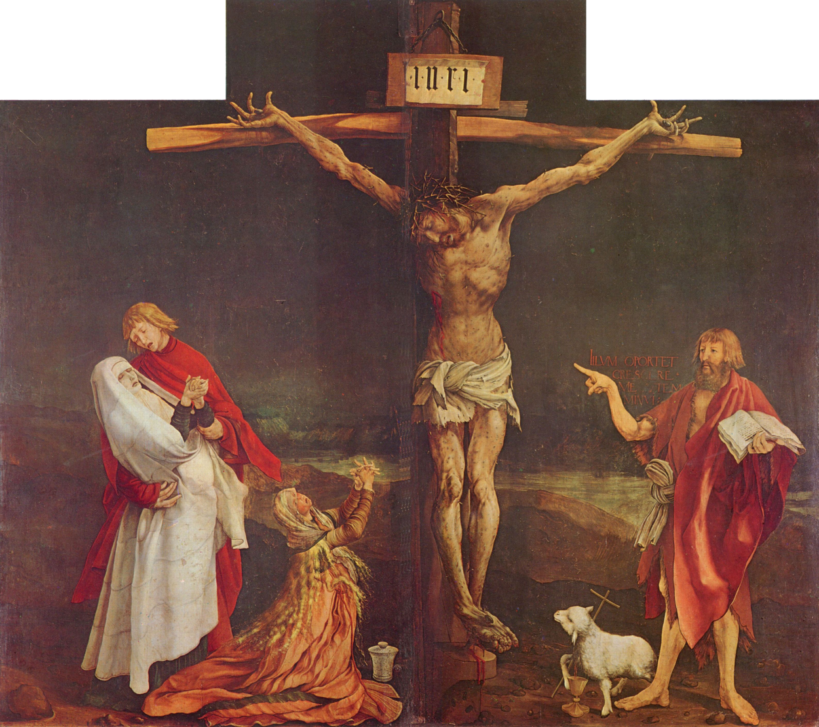
Jesus – sein Tod und seine Auferstehung Jesus – his Death and Resurrection
عیسی مسیح، مرگ او و برخواستنش از مرگ) رستاخیز)
يسوع - موته وقيامته
Christlicher Glaube im Gespräch
Christian Faith Explored
گفتاری در باب ایمان مسیحی
يحي ِسلما ِنايملإا ِْف ْسورُ

Slide 6
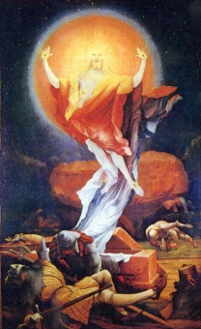
Jesus – sein Tod und seine Auferstehung Jesus – his Death and Resurrection
عیسی مسیح، مرگ او و برخواستنش از مرگ) رستاخیز)
يسوع - موته وقيامته
Christlicher Glaube im Gespräch
Christian Faith Explored
گفتاری در باب ایمان مسیحی
يحي ِسلما ِنايملإا ِْف ْسورُ

Slide 7
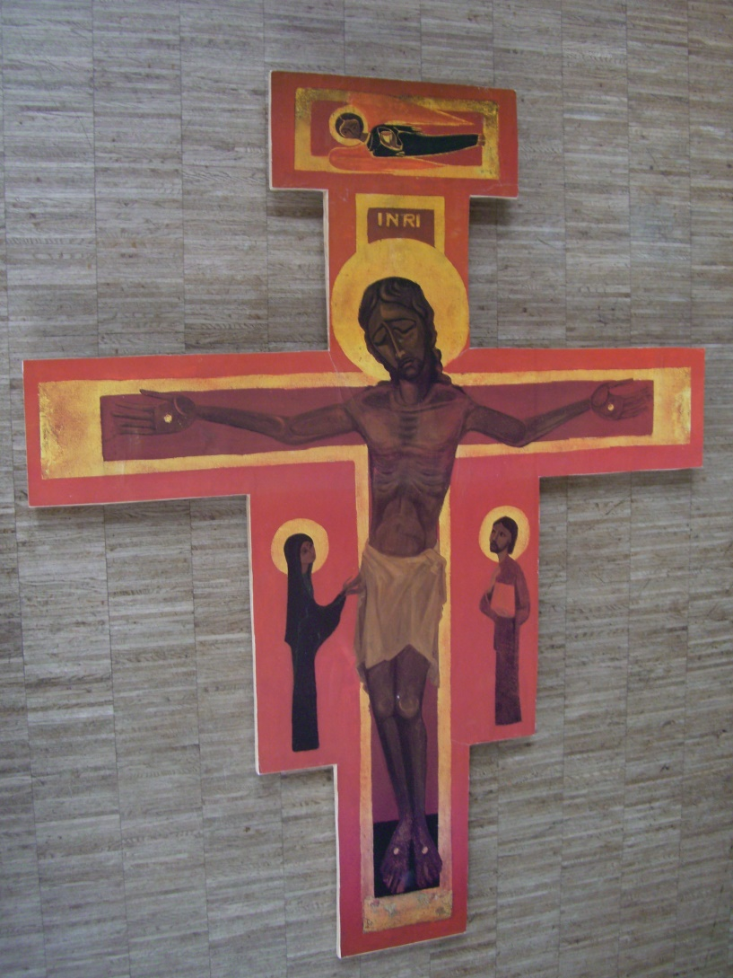
Jesus – sein Tod und seine Auferstehung Jesus – his Death and Resurrection
عیسی مسیح، مرگ او و برخواستنش از مرگ) رستاخیز)
يسوع - موته وقيامته
Christlicher Glaube im Gespräch
Christian Faith Explored
گفتاری در باب ایمان مسیحی
يحي ِسلما ِنايملإا ِْف ْسورُ

Slide 8
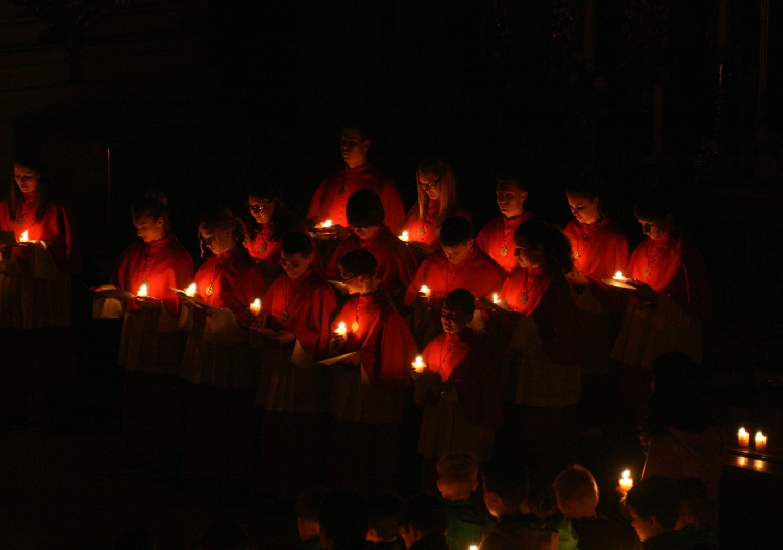
Jesus – sein Tod und seine Auferstehung Jesus – his Death and Resurrection
عیسی مسیح، مرگ او و برخواستنش از مرگ) رستاخیز)
يسوع - موته وقيامته
Christlicher Glaube im Gespräch
Christian Faith Explored
گفتاری در باب ایمان مسیحی
يحي ِسلما ِنايملإا ِْف ْسورُ

Slide 9

Jesus – sein Tod und seine Auferstehung Jesus – his Death and Resurrection
عیسی مسیح، مرگ او و برخواستنش از مرگ) رستاخیز)
يسوع - موته وقيامته
Weitere Informationen zum Kurs:
http://www.glaubenskurs-interkulturell.de
Christlicher Glaube im Gespräch
Christian Faith Explored
گفتاری در باب ایمان مسیحی
يحي ِسلما ِنايملإا ِْف ْسورُ

